Slide 1

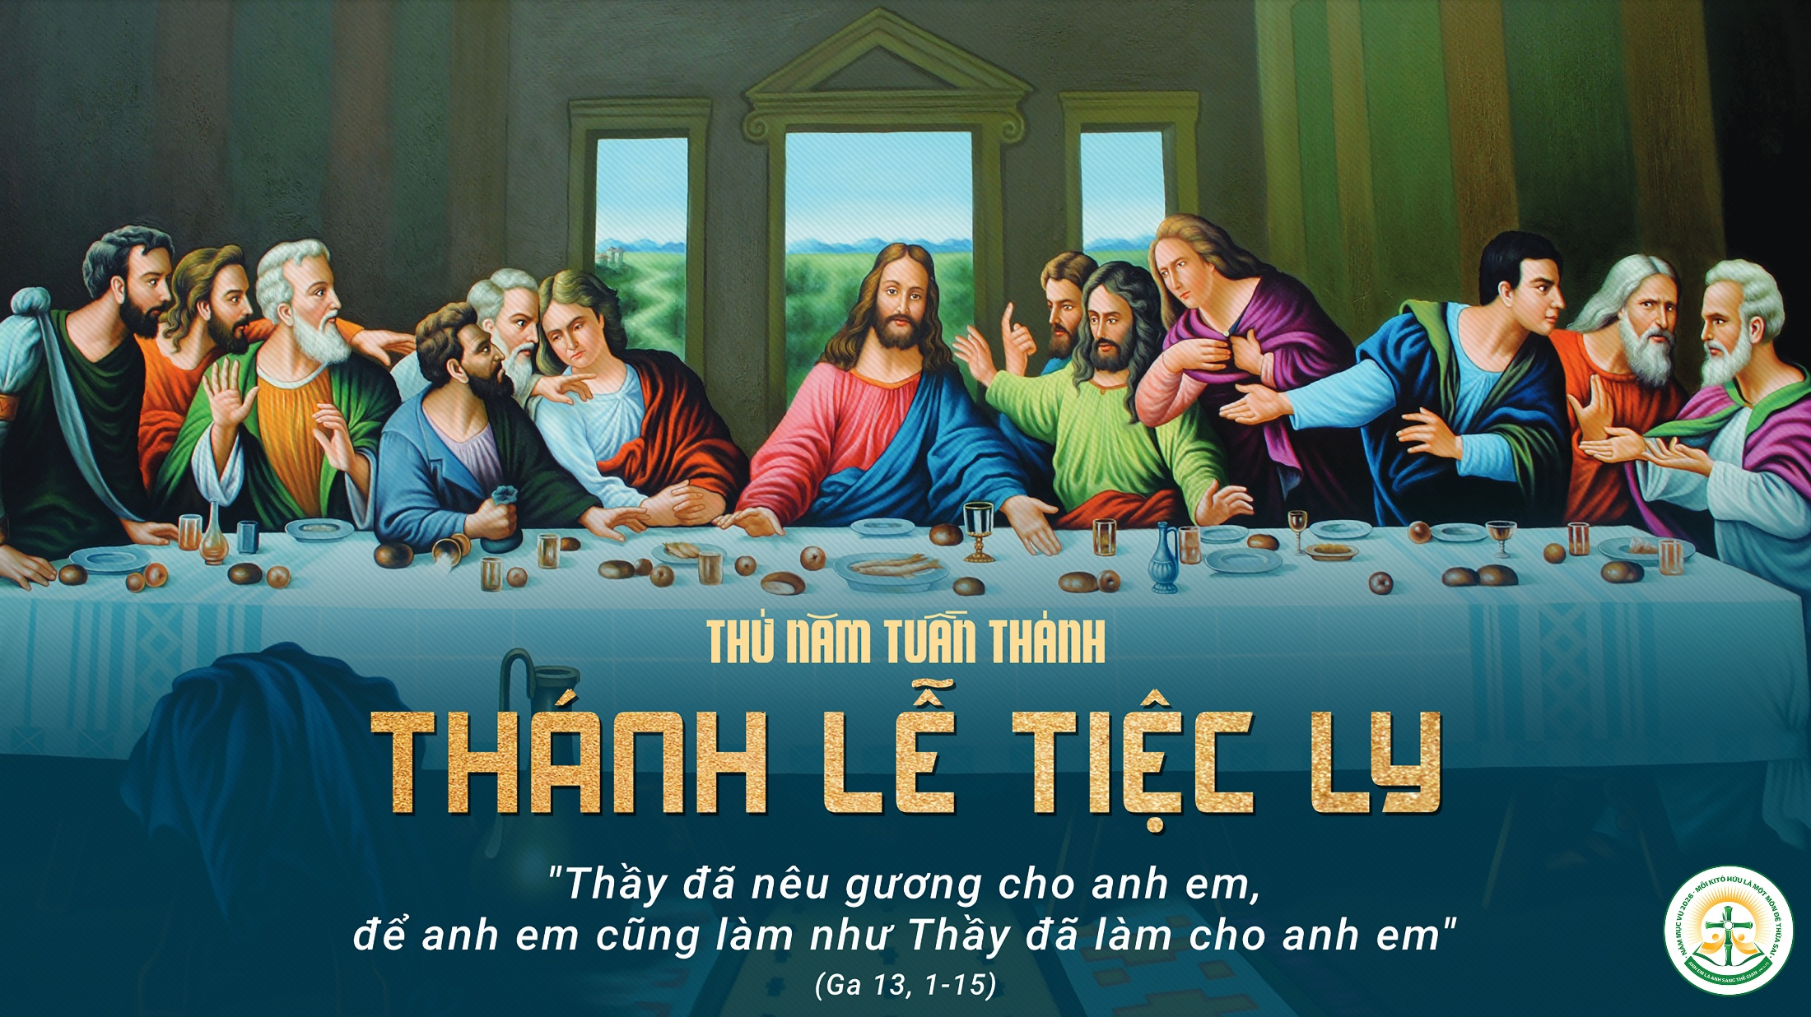

Slide 2
Ca nhập lễ Niềm Vinh Dự Lm. Văn Chi

Slide 3
Đk: Niềm vinh dự của tôi là Thập Giá Chúa Giê-su Ki-Tô. Chịu đóng đinh vì Người với thế gian và tôi quên mình mang thương tích vì Chúa Ki-Tô.

Slide 4
Tk1: Tôi đã hiểu rằng mang trong mình thân phận Thập Giá và thương tích tình yêu vĩnh viễn. Phần gia nghiệp của tôi là chính Chúa nên tôi luôn say mê Thập Giá Chúa Ki-Tô.

Slide 5
Đk: Niềm vinh dự của tôi là Thập Giá Chúa Giê-su Ki-Tô. Chịu đóng đinh vì Người với thế gian và tôi quên mình mang thương tích vì Chúa Ki-Tô.

Slide 6
Tk2: Trong cuộc sống này tôi biết rằng tôi thuộc về Chúa và nhận Chúa là Vua Cứu Thế. Chịu đóng đinh xác thân vào Thập Giá giang tay ôm hy sinh cùng với Chúa Ki-Tô.

Slide 7
Đk: Niềm vinh dự của tôi là Thập Giá Chúa Giê-su Ki-Tô. Chịu đóng đinh vì Người với thế gian và tôi quên mình mang thương tích vì Chúa Ki-Tô.

Slide 9
KINH VINH DANH

Slide 10
Chủ tế: Vinh danh Thiên Chúa trên các tầng trời. A+B: Và bình an dưới thế cho người thiện tâm.

Slide 11
A: Chúng con ca ngợi Chúa.
B: Chúng con chúc tụng Chúa. A: Chúng con thờ lạy Chúa.
B: Chúng con tôn vinh Chúa.

Slide 12
A: Chúng con cảm tạ Chúa vì vinh quang cao cả Chúa.
B: Lạy Chúa là Thiên Chúa, là Vua trên trời, là Chúa Cha toàn năng.

Slide 13
A: Lạy con một Thiên Chúa, Chúa Giêsu Kitô.
B: Lạy Chúa là Thiên Chúa, là Chiên Thiên Chúa là Con Đức Chúa Cha.

Slide 14
A: Chúa xóa tội trần gian, xin thương xót chúng con.
B: Chúa xóa tội trần gian, xin nhậm lời chúng con cầu khẩn.

Slide 15
A: Chúa ngự bên hữu Đức Chúa Cha, xin thương xót chúng con.
B: Vì lạy Chúa Giêsu Kitô, chỉ có Chúa là Đấng Thánh.

Slide 16
Chỉ có Chúa là Chúa, chỉ có Chúa là đấng tối cao.
A+B: Cùng Đức Chúa Thánh Thần trong vinh quang Đức Chúa Cha.
Amen.

Slide 18
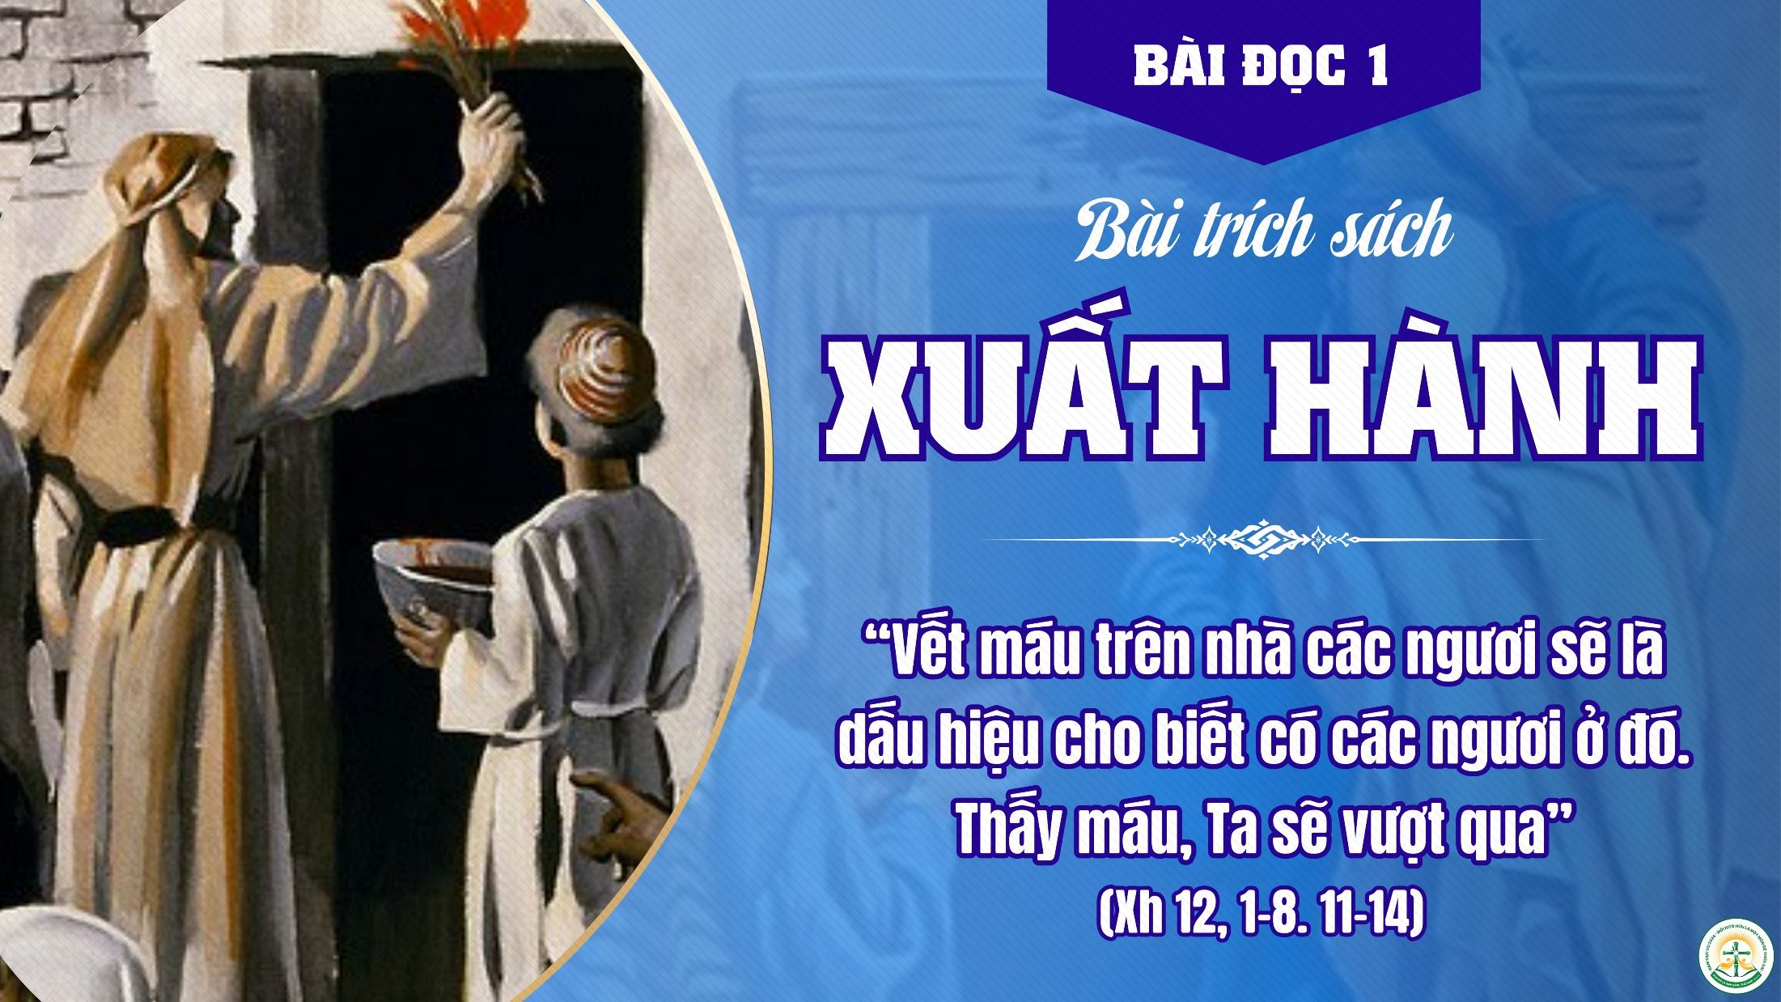

Slide 19
Thánh Vịnh 115
Lm. Kim Long
03 câu

Slide 20
Đk: Chén chúc tụng là sự thông hiệp Máu thánh Đức Ki-Tô.

Slide 21
Tk1: Biết lấy chi dâng lên đáp đền vì hồng ân chan chứa Ngài ban. Tôi xin nâng này chén cứu độ và cầu xin danh thánh của Ngài.

Slide 22
Đk: Chén chúc tụng là sự thông hiệp máu thánh Đức Ki-Tô.

Slide 23
Tk2: Chúa vẫn luôn tôn dương quý trọng người bầy tôi trung hiếu tử vong. Thân con đây là con nữ tỳ được Ngài thương cởi tháo xích xiềng.

Slide 24
Đk: Chén chúc tụng là sự thông hiệp máu thánh Đức Ki-Tô.

Slide 25
Tk3: Hiến lễ đây dâng lên cảm tạ và cầu xin danh thánh Ngài liên. Con ghi tâm lời xưa khấn nguyền và thực thi ngay trước dân Ngài.

Slide 26
Đk: Chén chúc tụng là sự thông hiệp máu thánh Đức Ki-Tô.

Slide 27
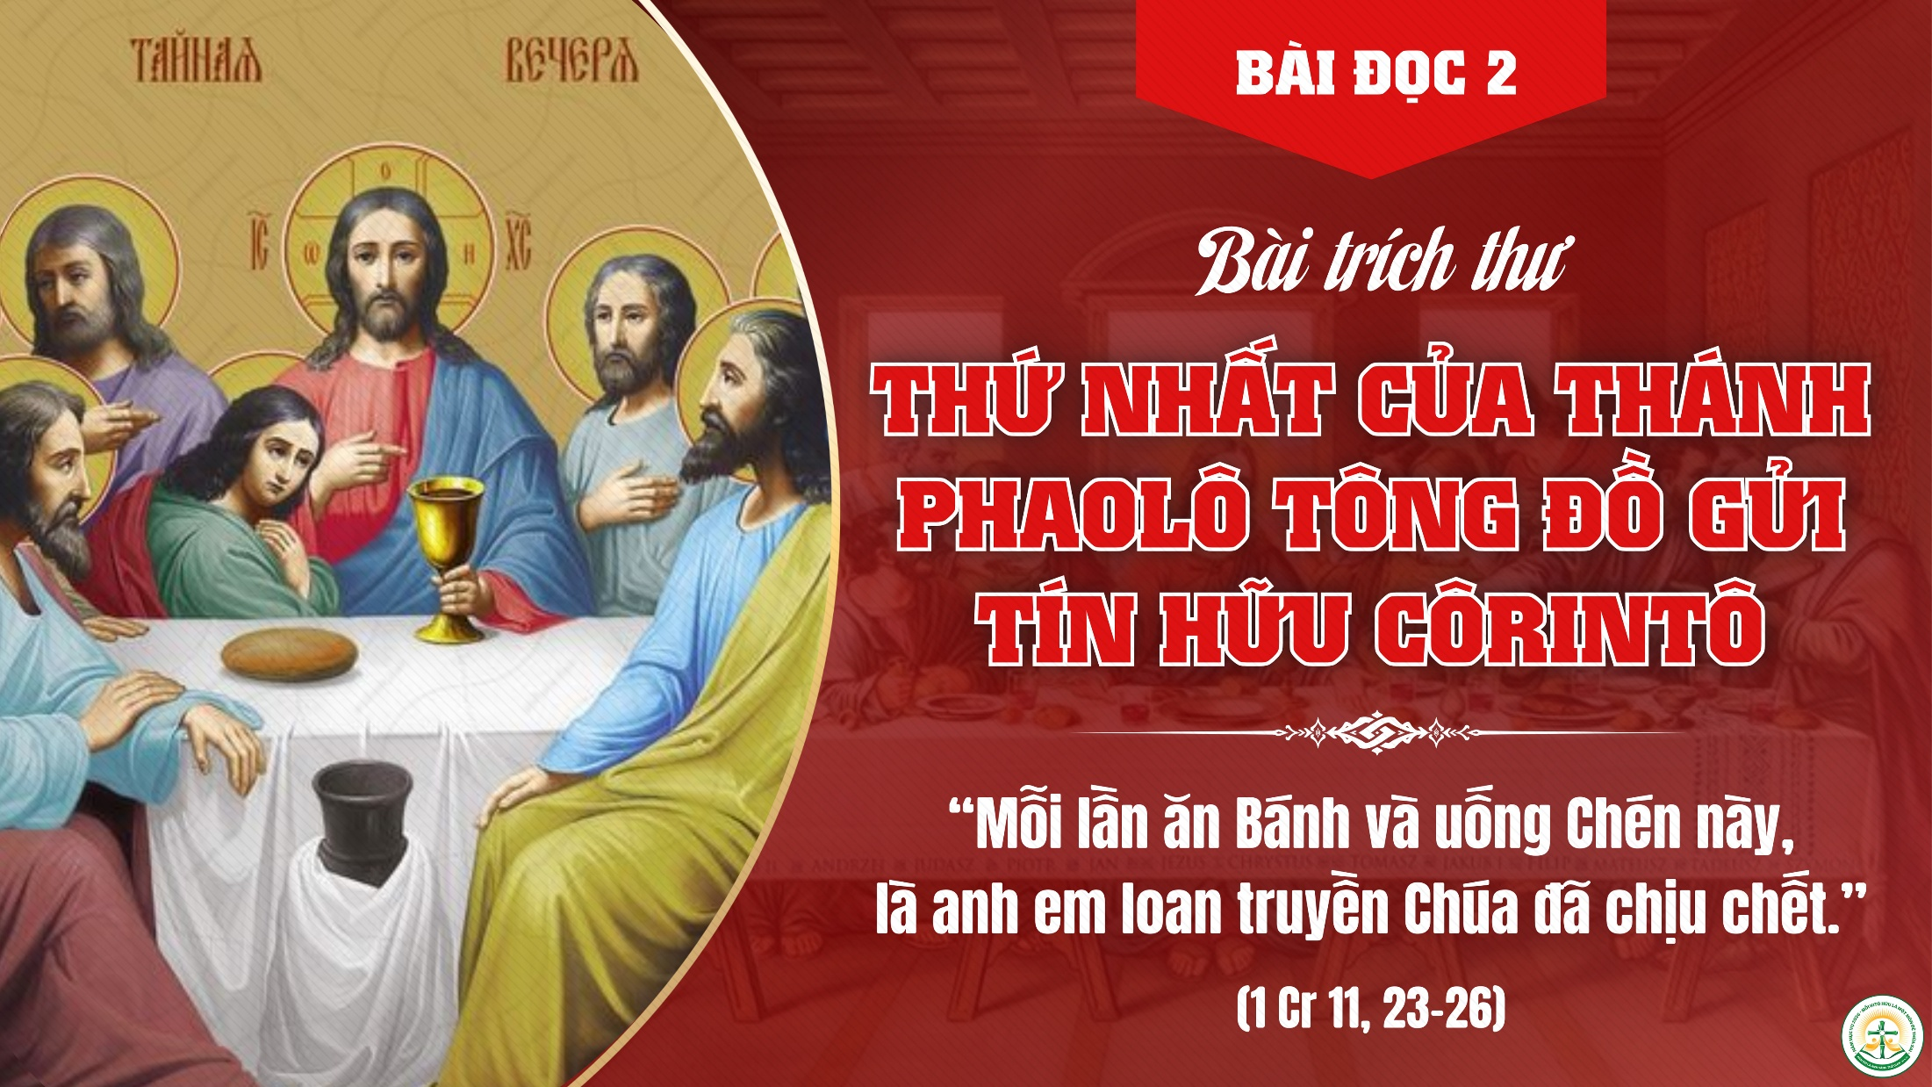

Slide 28
Tung Hô Tin Mừng
Chúa nói: “Thầy ban cho các con một điều răn mới là các con hãy yêu thương nhau như Thầy yêu thương các con”.

Slide 29
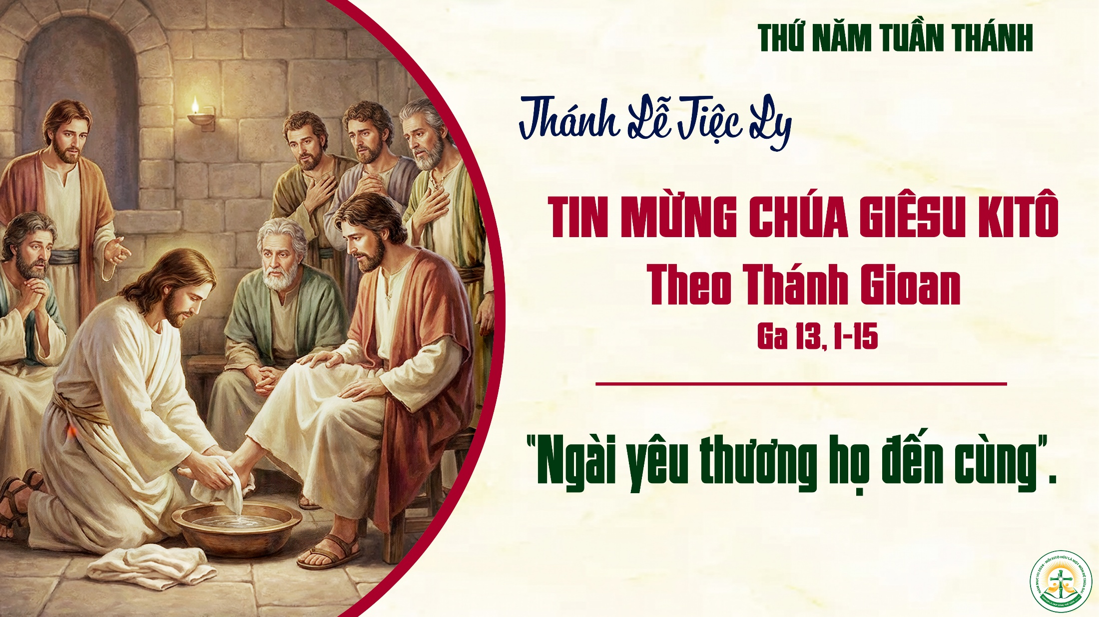

Slide 30
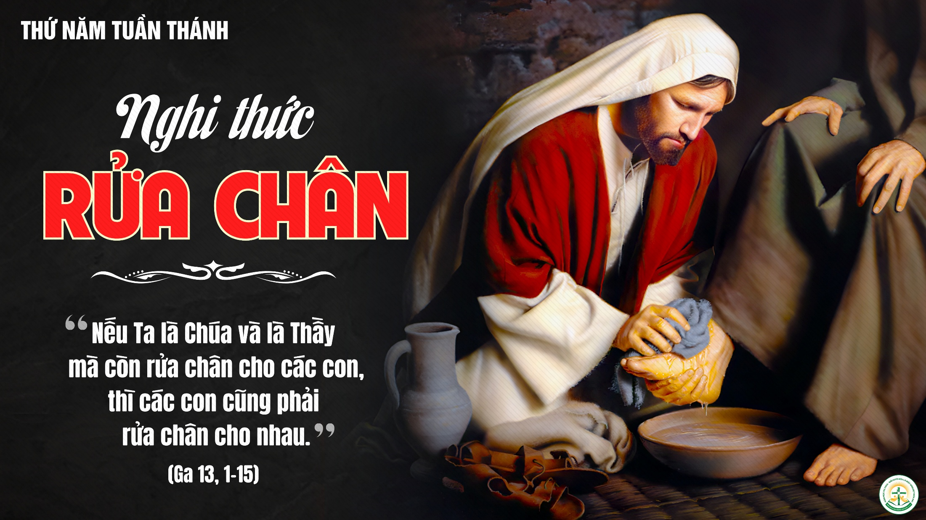

Slide 31
Nghi thức Rửa Chân
Chúa Rửa Chân Con Sao?
Cát Minh

Slide 32
Đk: Chúa mà rửa chân con sao? Lạy Chúa! Chúa mà rửa chân con sao? Lạy Chúa!

Slide 33
Tk1: Nếu Thầy không rửa chân anh, anh không được chung phần với Thầy. Việc Thầy làm anh không hiểu thấu nhưng mai này anh sẽ hiểu.

Slide 34
Đk: Chúa mà rửa chân con sao? Lạy Chúa! Chúa mà rửa chân con sao? Lạy Chúa!

Slide 35
Tk2: Nếu Thầy là Chúa, là Thầy, mà Thầy còn rửa chân anh em, mà Thầy còn rửa chân anh em thì anh em phải rửa chân cho nhau.

Slide 36
Đk: Chúa mà rửa chân con sao? Lạy Chúa! Chúa mà rửa chân con sao? Lạy Chúa!

Slide 37
Tk3: Mọi người sẽ nhận biết anh là môn đệ Thầy, nếu anh em một lòng yêu thương nhau, nếu anh em một lòng yêu thương nhau.

Slide 38
Đk: Chúa mà rửa chân con sao? Lạy Chúa! Chúa mà rửa chân con sao? Lạy Chúa!

Slide 39
Tk4: Thầy ban cho anh em một điều răn mới là phải yêu thương nhau như chính Thầy yêu thương anh em.

Slide 40
Đk: Chúa mà rửa chân con sao? Lạy Chúa! Chúa mà rửa chân con sao? Lạy Chúa!

Slide 41

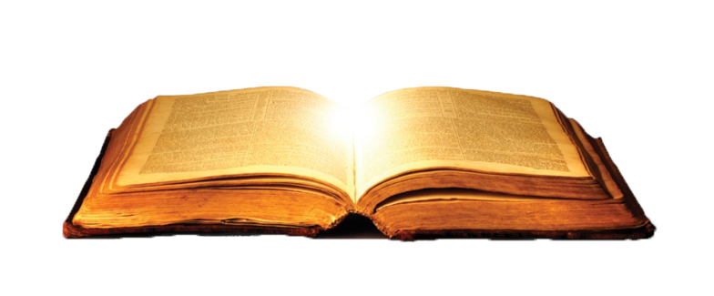
Lời Nguyện Tín Hữu
Anh chị em thân mến. Đức Giê-su Ki-tô đã ban cho chúng ta một điều răn mới là phải yêu thương nhau như Người đã yêu thương chúng ta. Vì thế, chúng ta hãy tha thiết nguyện xin Người.

Slide 43

Ca Dâng Lễ Tấm Bánh Đời Con Thanh Lâm

Slide 44
Tk1: Con xin làm tấm bánh bẻ ra hiến trao muôn người. Mãi ấp ủ niềm tin chứa chan bao lời ủi an. Con xin làm tấm bánh sẻ chia cho khắp mọi nơi. Cho thế nhân muôn đời được luôn sống vui Tin Mừng.

Slide 45
Đk: Ôi Giê-su trên bàn thờ Thập giá hiến trao tình yêu. Chiên hy sinh xóa tội đời Ngài là hy lễ tuyệt vời. Con xin dâng cuộc đời để nên tấm bánh tình yêu. Tấm bánh ngát ân tình bẻ ra hiến trao muôn người.

Slide 46
Tk2: Con xin làm tấm bánh để nên lễ dâng tinh tuyền. Với xác hồn mỏng manh với cả tâm tình biết ơn. Mong cho toàn nhân thế hiệp thông trong Chúa là Cha. Luôn sống vui trong nguồn tình yêu phúc ân cứu độ.

Slide 47
Đk: Ôi Giê-su trên bàn thờ Thập giá hiến trao tình yêu. Chiên hy sinh xóa tội đời Ngài là hy lễ tuyệt vời. Con xin dâng cuộc đời để nên tấm bánh tình yêu. Tấm bánh ngát ân tình bẻ ra hiến trao muôn người.

Slide 48
Tk3: Con lãnh nhận Hồng ân để nên muối men cho đời. Mãi rao truyền Chân lý Ánh quang soi đời tối tăm. Đưa muôn lòng nhân thế tìm theo trên lối trường sinh, luôn hướng lên Quê Trời niềm tin sắt son không rời.

Slide 49
Đk: Ôi Giê-su trên bàn thờ Thập giá hiến trao tình yêu. Chiên hy sinh xóa tội đời Ngài là hy lễ tuyệt vời. Con xin dâng cuộc đời để nên tấm bánh tình yêu. Tấm bánh ngát ân tình bẻ ra hiến trao muôn người.

Slide 52
Ca Nguyện Hiệp Lễ 1 Mầu Nhiệm Tình Chúa Huy Hoàng

Slide 53
Tk1: Nhiệm mầu tình Chúa yêu con, trí lòng con không sao hiểu thấu. Yêu con chịu khổ vì con, Yêu con chịu chết cho con. Ôi tình yêu của Ngài, vĩ đại hơn biển trời, con trọn đời thờ kính.

Slide 54
**: Tình Ngài tỏa sáng nơi đây, Chúa vì yêu nhân loại tội lỗi, trao ban trọn cả tình yêu, cho con người phúc cao siêu, khi được rước Mình Ngài, khi nhận Máu của Ngài, con được sống an vui giữa đời.

Slide 55
Đk: Con xin quỳ đây, trước tình yêu của Thánh Thể. Xin Ngài chỉ dạy, dạy con sống trọn tình yêu. Yêu là hy sinh, là quên mình không chờ đền đáp. Yêu là chấp nhận chịu nát tan cho người mình yêu.

Slide 56
Tk2: Hiện tại và mãi tương lai, quyết đời con tin yêu vào Chúa. Tin nơi Lời Ngài quyền năng, tin nơi tình Chúa yêu thương. Thương người thế tội tình, Chúa chịu chết trên thập hình, con một lòng thờ kính.

Slide 57
**: Ngài dùng quyền phép vô biên, để lập nên phép mầu cực thánh. Khi ăn mừng tiệc Vượt Qua, Chúa biến rượu bánh tinh nguyên: nên Thịt Máu của Ngài, trao tặng cho mọi người, để được sống thiên thu với Ngài.

Slide 58
Đk: Con xin quỳ đây, trước tình yêu của Thánh Thể. Xin Ngài chỉ dạy, dạy con sống trọn tình yêu. Yêu là hy sinh, là quên mình không chờ đền đáp. Yêu là chấp nhận chịu nát tan cho người mình yêu.

Slide 60
Ca Nguyện Hiệp Lễ 2 Luật Yêu THương Lm. Nguyễn Duy

Slide 61
Tk1: Cho con một điều răn mới: Yêu thương luật Chúa muôn đời. Cho con một lời dấu yêu: con ơi hãy yêu mến nhau.

Slide 62
**: Theo gương Thầy yêu thương trước hy sinh mà hiến dâng mình. Hy sinh vì người dấu yêu liều cả tấm thân: tình yêu chính tâm.

Slide 63
Đk: Yêu Thương là Điều Răn mới: Anh em hãy mến yêu nhau. Yêu Thương người ta sẽ biết anh em là môn đệ Thầy.

Slide 64
Tk2: Cho con ngàn lời yêu dấu vẫn không bằng chính gương Thầy. Hôm nay Thầy dùng nước đây đôi tay rửa chân chúng con.

Slide 65
**: Con ơi ngần ngại chi nữa nay con làm cũng như Thầy. Con xem Thầy là Chúa Con mà Thầy rửa chân từng người chúng con.

Slide 66
Đk: Yêu Thương là Điều Răn mới: Anh em hãy mến yêu nhau. Yêu Thương người ta sẽ biết anh em là môn đệ Thầy.

Slide 67
Tk3: Con ơi cậy tin yêu mến con ghi tận đáy tâm hồn. Không ai là người dám quên luôn luôn tình yêu quý hơn.

Slide 68
**: Con ơi cả ba nhân đức con luôn gìn giữ đêm ngày. Nhưng nay thật cao quý thay là nhân đức Yêu đoàn con hãy theo.

Slide 69
Đk: Yêu Thương là Điều Răn mới: Anh em hãy mến yêu nhau. Yêu Thương người ta sẽ biết anh em là môn đệ Thầy.

Slide 70
Tk4: Yêu thương là hy sinh trước cho nhau cả chính thân mình. Yêu thương cần chi đắn đo không xem lợi thua trước sau.

Slide 71
**: Yêu thương dù muôn nguy khó kiên tâm chẳng nghĩ xa gần. Yêu thương mùa xuân ngát hương tỏa lan bốn phương này con biết chăng.

Slide 72
Đk: Yêu Thương là Điều Răn mới: Anh em hãy mến yêu nhau. Yêu Thương người ta sẽ biết anh em là môn đệ Thầy.

Slide 73
Tk5: Yêu thương tìm nguồn vui đến cho ai nặng nỗi ưu phiền. Yêu thương bừng lên xóa tan bao nhiêu hờn căm ghét ghen.

Slide 74
**: Yêu thương dọi nguồn chân lý cho ai lầm lỡ ê chề. Yêu thương làm cho khắp nơi được luôn thắm tươi hạnh phúc mãi thôi.

Slide 75
Đk: Yêu Thương là Điều Răn mới: Anh em hãy mến yêu nhau. Yêu Thương người ta sẽ biết anh em là môn đệ Thầy.

Slide 77
Kiệu Mình Thánh Chúa Ta Là Bánh Hằng Sống Lm. Kim Long

Slide 78
Đk: Ta là Bánh hằng sống, là Bánh ban xuống bởi trời. Ta là Bánh trường sinh ai ăn sẽ sống muôn đời.

Slide 79
Tk1: Đây Mình Ta chính là của ăn. Và Máu Ta thật là của uống. Người ăn Bánh này không còn đói khát chi. Người uống Máu này sẽ được trường sinh.

Slide 80
Đk: Ta là Bánh hằng sống, là Bánh ban xuống bởi trời. Ta là Bánh trường sinh ai ăn sẽ sống muôn đời.

Slide 81
Tk2: Đây Mình Ta chính là của ăn. Và Máu Ta thật là của uống. Người không lãnh nhận ăn Thịt uống Máu Ta. Sẽ chết hao mòn muôn đời trầm luân.

Slide 82
Đk: Ta là Bánh hằng sống, là Bánh ban xuống bởi trời. Ta là Bánh trường sinh ai ăn sẽ sống muôn đời.

Slide 83
Tk3: Đây Mình Ta chính là của ăn. Dù cho đất trời theo ngày tháng đổi thay. Lời Chúa ban truyền muôn đời không phai.

Slide 84
Đk: Ta là Bánh hằng sống, là Bánh ban xuống bởi trời. Ta là Bánh trường sinh ai ăn sẽ sống muôn đời.

Slide 85


Slide 86
Đây Lòng Chúa Nguyễn Bang Hanh

Slide 87
Tk1: Đây lòng Chúa ái tuất không bến bờ. Thương loài nhân thế đang vướng tội nhơ. Đem trót Máu Thịt nuôi dưỡng xác hồn. Ngày đêm ban xuống cho muôn ngàn ơn.

Slide 88
Đk: Con xin kính tin sấp mình thờ lạy Chúa, và dâng tiến lên niềm yêu mến trung thành. Từ nay con quyết sống tình yêu Chúa, ở nơi thế gian và trên chốn Thiên Đình.

Slide 89
Tk2: Trong hình bánh Chúa náu thân khó hèn. Con dù không thấy luôn vững niềm tin. Đây chính Máu Thịt Con Đức Chúa Trời. Là Vua trên hết các vua trần ai.

Slide 90
Đk: Con xin kính tin sấp mình thờ lạy Chúa, và dâng tiến lên niềm yêu mến trung thành. Từ nay con quyết sống tình yêu Chúa, ở nơi thế gian và trên chốn Thiên Đình.

Slide 91
Tk3: Con thờ kính Bí Tích cực thánh này. Rửa sạch hồn con mọi vết bợn nhơ. Ủ ấp con tựa bên Trái Tim Người. Phù hộ con thoát khỏi tay quỷ ma.

Slide 92
Đk: Con xin kính tin sấp mình thờ lạy Chúa, và dâng tiến lên niềm yêu mến trung thành. Từ nay con quyết sống tình yêu Chúa, ở nơi thế gian và trên chốn Thiên Đình.

Slide 93
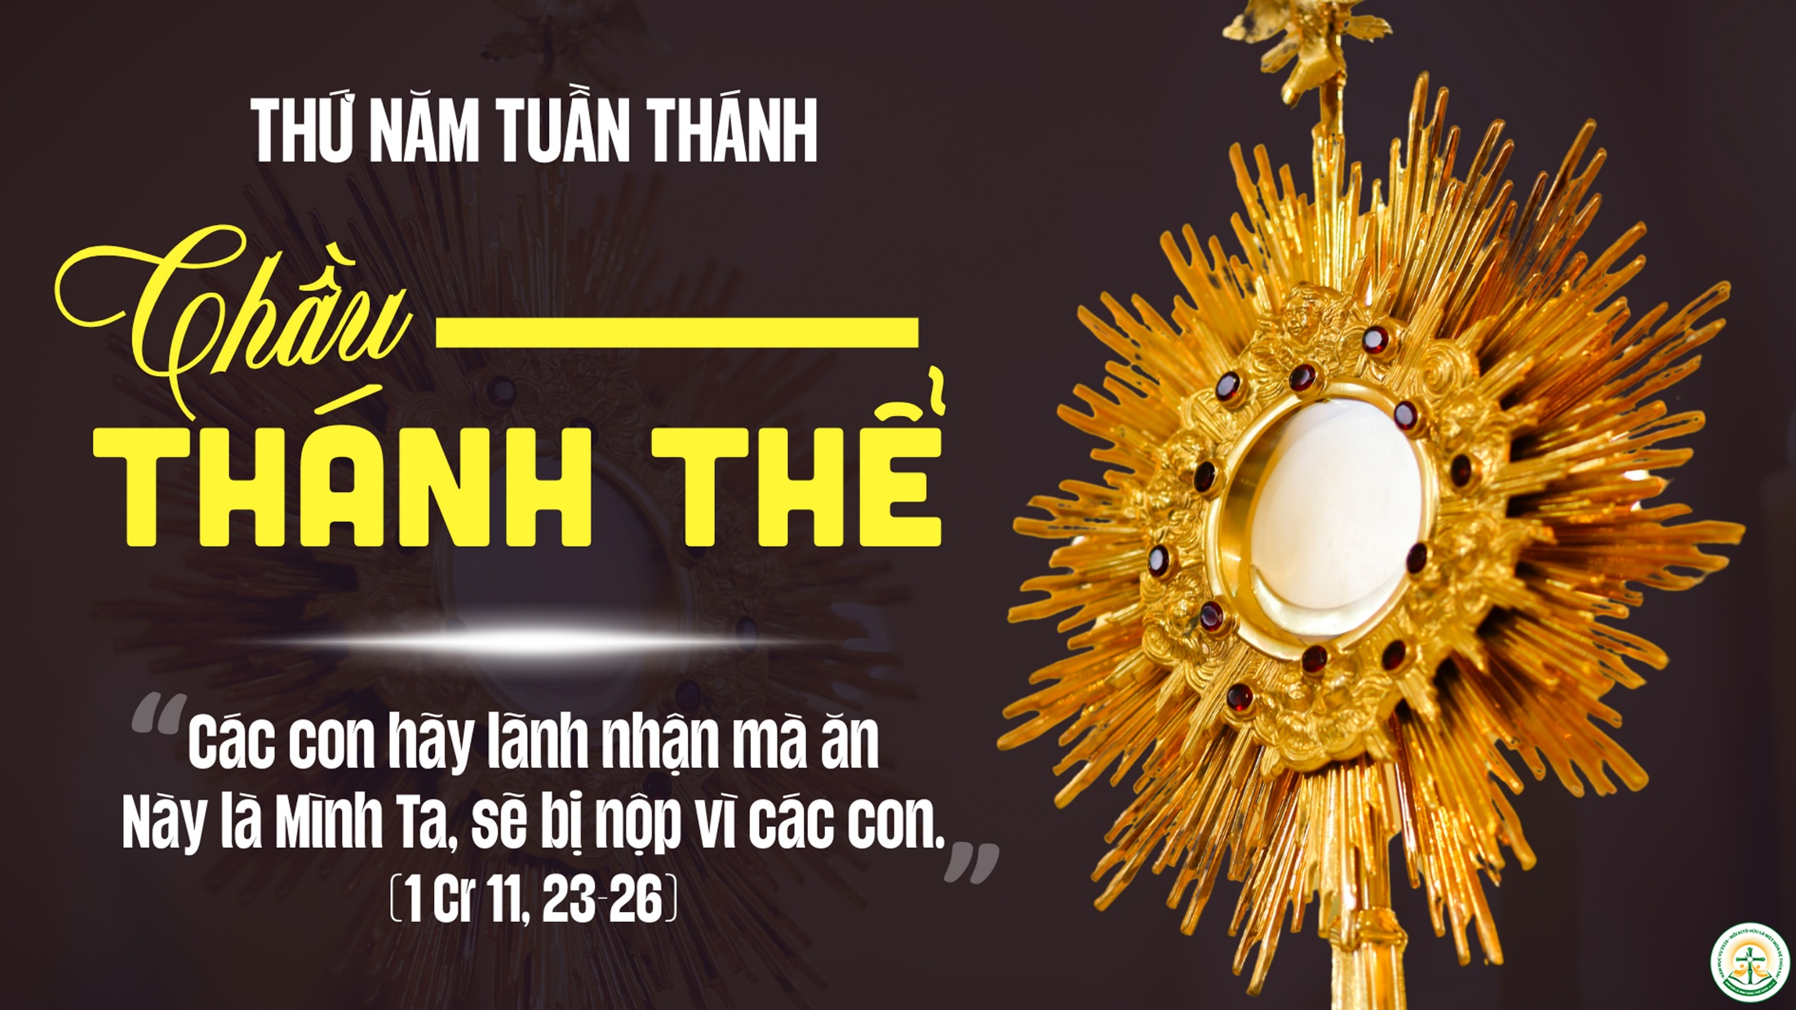

Slide 94
Đây Nhiệm Tích

Slide 95
**: Đây nhiệm tích vô cùng cao quý. Nào chúng ta phục bái tôn thờ. Và dấu tích ngàn xưa lưu kỳ. Phải kính nhường nghi lễ mới đây. Ta hãy lấy đức tin bù lại, nếu giác quan không cảm thấy gì.

Slide 96
**: Dâng về Chúa Cha và Con Chúa. Lời tán dương mừng chúc vang hòa. Cùng vinh phước quyền uy danh giá. Tựa khói trầm bay tỏa ngát hương. Để tiến Chúa Thánh linh nhân hậu, khúc tán dương cảm tạ suốt đời. Amen

